Slide 1

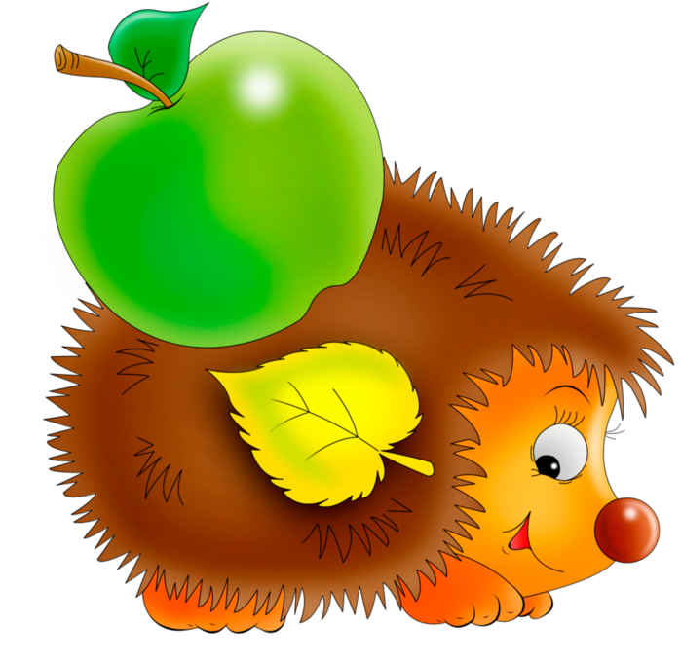
Сөйлем мүшелері

Slide 2
Бастауыш

Slide 3
Баяндауыш

Slide 4
Толықтауыш

Slide 5
Пысықтауыш

Slide 6
Анықтауыш

Slide 7
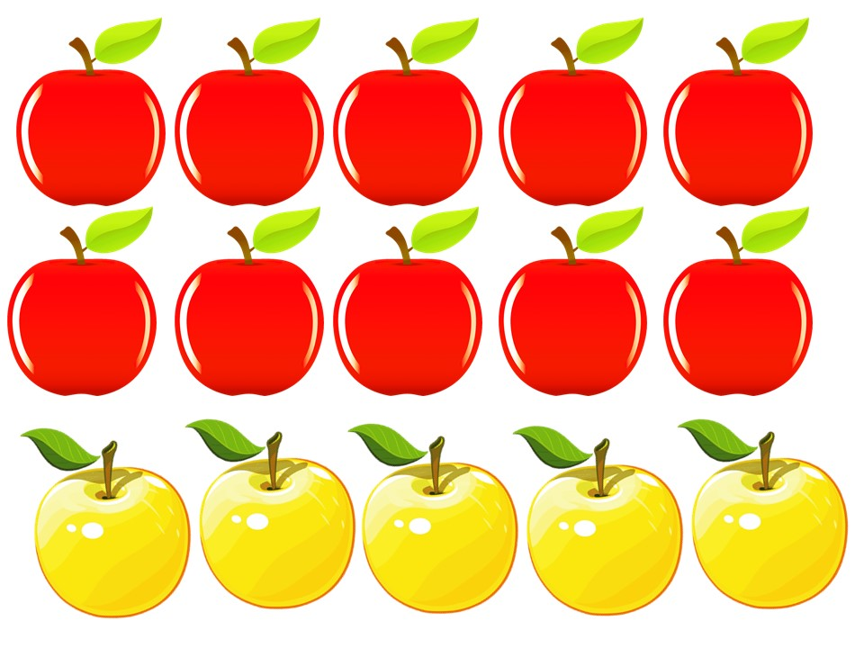
Күн
Достарым
Кітап
Тау
Мысық
жазды
шықтық
келді
оны
жауды
барды
қаларсың

Slide 8
ұзын
қызыл
жазғы
оныншы
осы
балаларын
досыммен
оған
бестен

Slide 9
олар
батырлар
жетерсің

